Slide 1


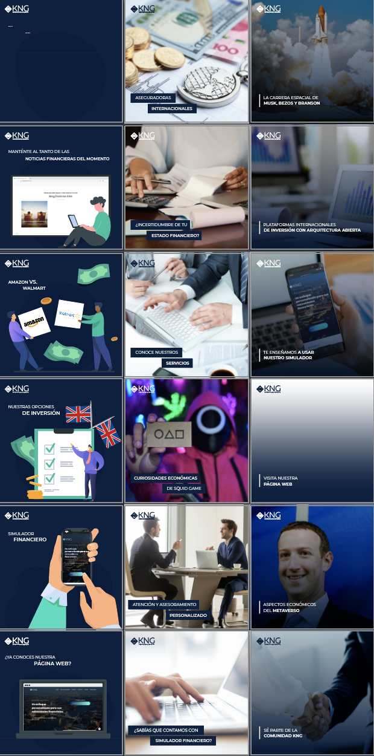



*
PLANEACIÓN EDITORIAL
Dic 2021 - Ene 2022

Slide 2
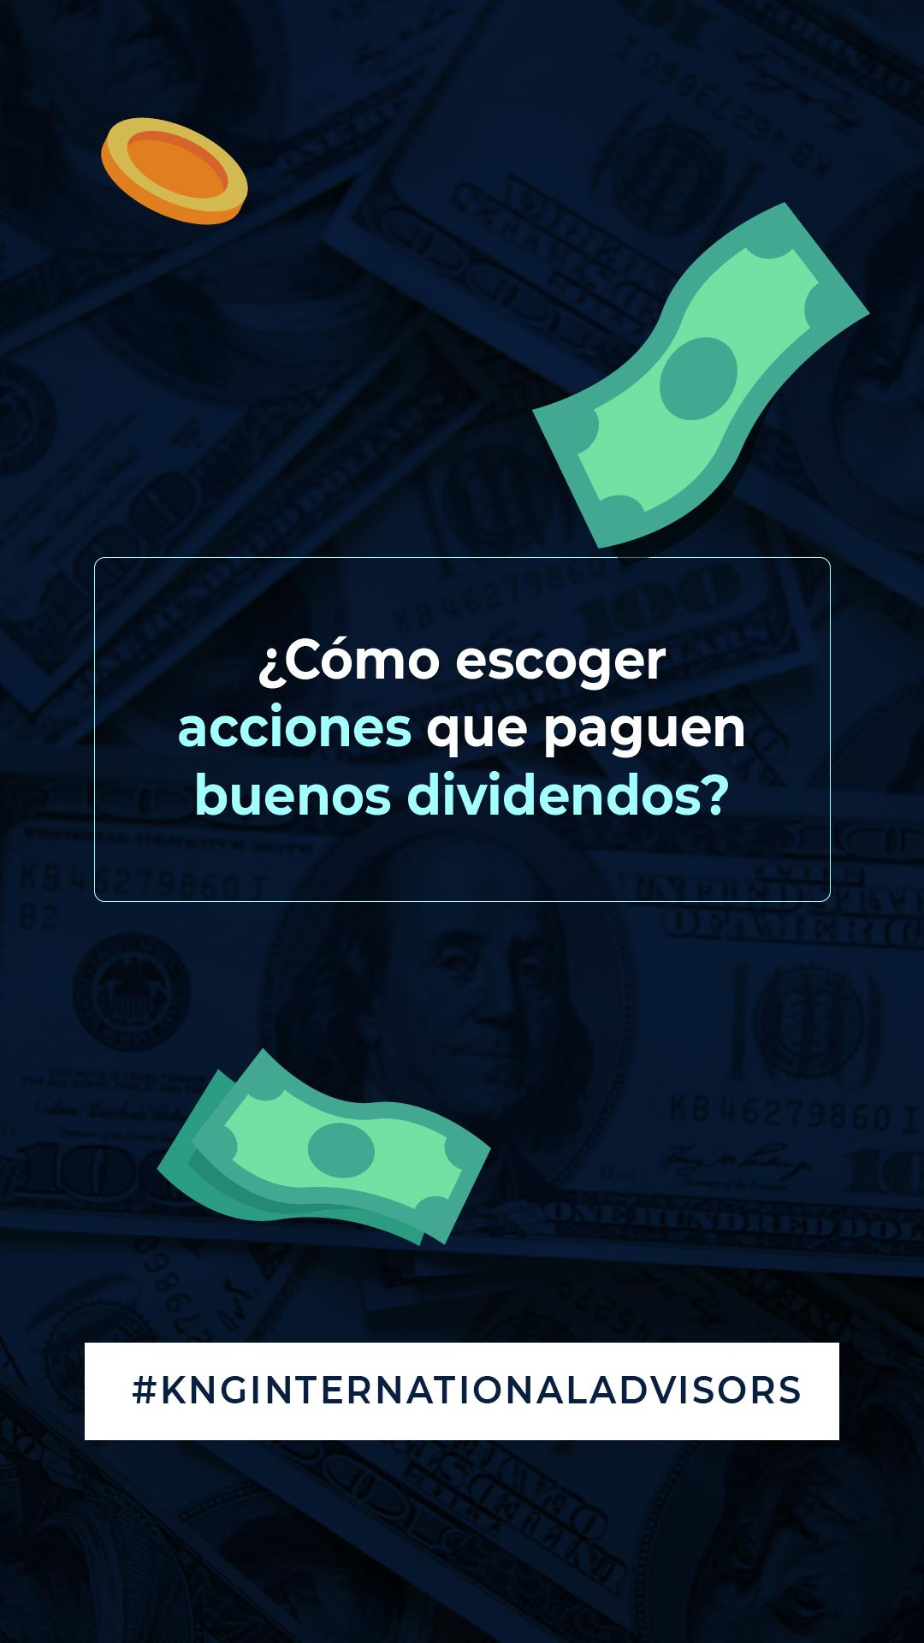
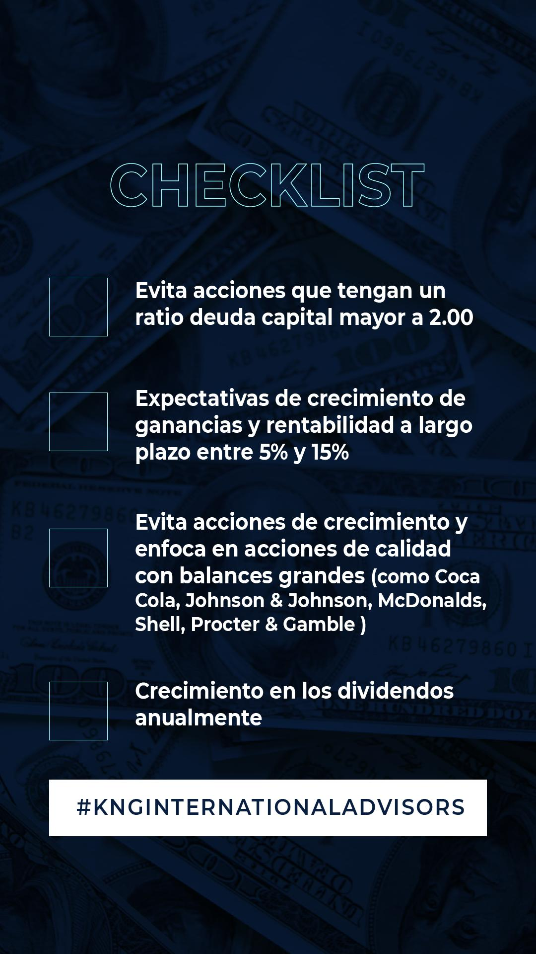
Martes 07 de Diciembre del 2021
Copy #´s
Red | HISTORIA

Slide 3

Miércoles 08 de Diciembre del 2021
Copy #´s | Uno de los mayores beneficios de ser cliente de KNG es la calidad de servicio contínuo que ofrecemos a través una red extensa de asesores patrimoniales en LATAM y África. ¡Asesórate con nosotros! Mándanos un mensaje #finanzas #segurodevida #inversiones #lifeinsurance #Finanzaspersonales #Finanzasbursátiles #Banca #Educaciónfinanciera #Finanzasinteligentes #Finanzasexitosas #Finanzasparaemprendedores #Finanzassanas #Finanzasparatodos #Finanzasynegocios #Emprendedores
Red | POST
DEGRADADO
TÍTULO: Sé parte de la comunidad KNG
FOTO: Handshake / Explicando
BENEFICIOS DE INVERTIR CON KNG

Slide 4
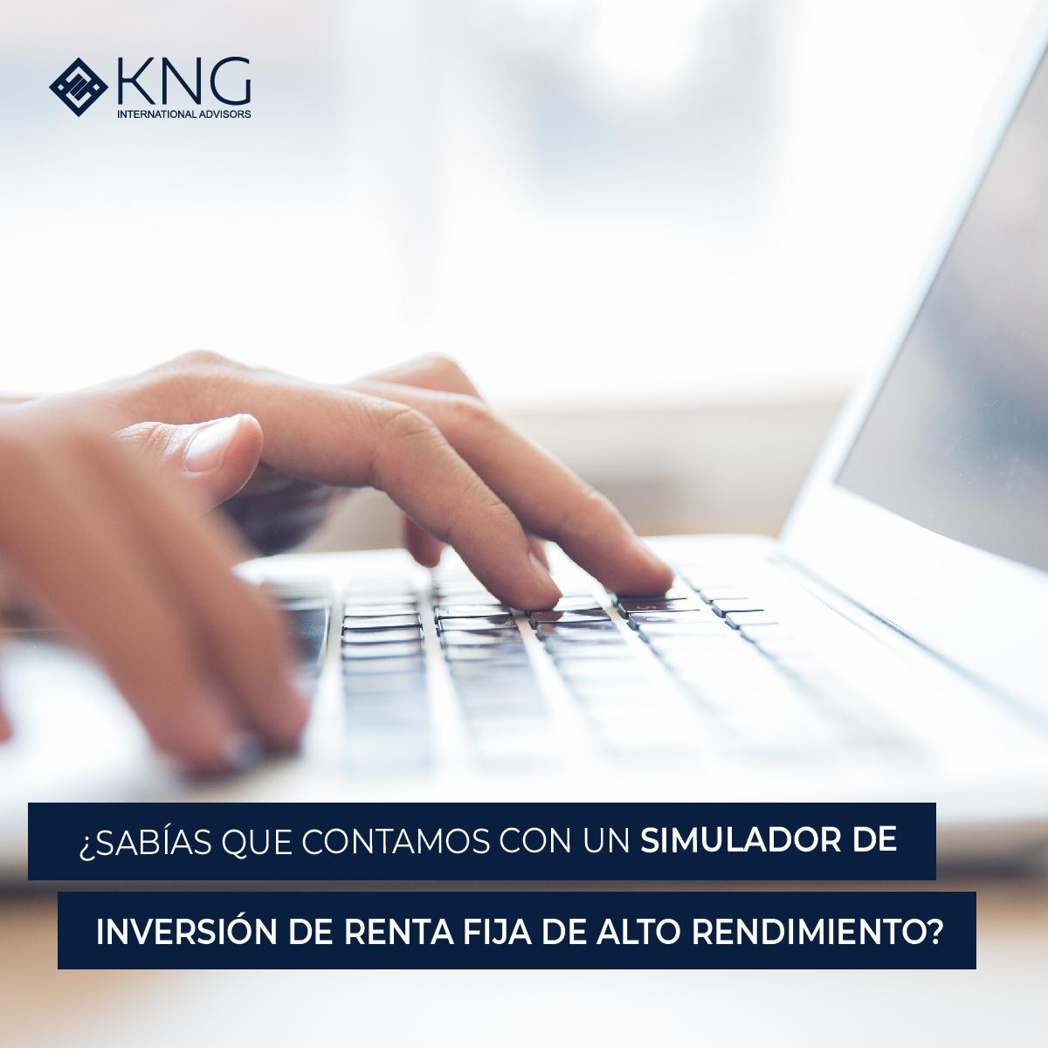
Jueves 09 de Diciembre del 2021
Copy #´s | En KNG mejoramos nuestro servicio y ahora te ofrecemos un simulador de inversión de renta fija de alto rendimiento para que puedas usarlo a tu conveniencia. 🤝 ¿Te gustaría saber cómo funciona? Si tu respuesta es sí, deja en los comentarios un ☝️ #finanzas #segurodevida #inversiones #lifeinsurance #Finanzaspersonales #Finanzasbursátiles #Banca #Educaciónfinanciera #Finanzasinteligentes #Finanzasexitosas #Finanzasparaemprendedores #Finanzassanas #Finanzasparatodos #Finanzasynegocios #Emprendedores
Red | POST
CUADRO DE TEXTO CON COLOR
TÍTULO: ¿Sabías que contamos con un simulador financiero?
FOTO: Persona usando laptop
RELACIONADO AL SIMULADOR KNG

Slide 5

Sábado 11 de Diciembre del 2021
Copy #´s | Trabajamos para mejorar nuestro servicio, nos interesa que conozcas sobre nosotros para así brindarte la mejor de las experiencias. Visita nuestra página web: kngadvisors.co.uk 🙌 #finanzas #segurodevida #inversiones #lifeinsurance #Finanzaspersonales #Finanzasbursátiles #Banca #Educaciónfinanciera #Finanzasinteligentes #Finanzasexitosas #Finanzasparaemprendedores #Finanzassanas #Finanzasparatodos #Finanzasynegocios #Emprendedores
Red | POST
GRÁFICO AZUL
TEXTO: ¿Ya conoces nuestra página web?
ILUSTRACIÓN: Laptop con mockup de inicio de página web
CALL TO ACTION A PÁGINA WEB

Slide 6
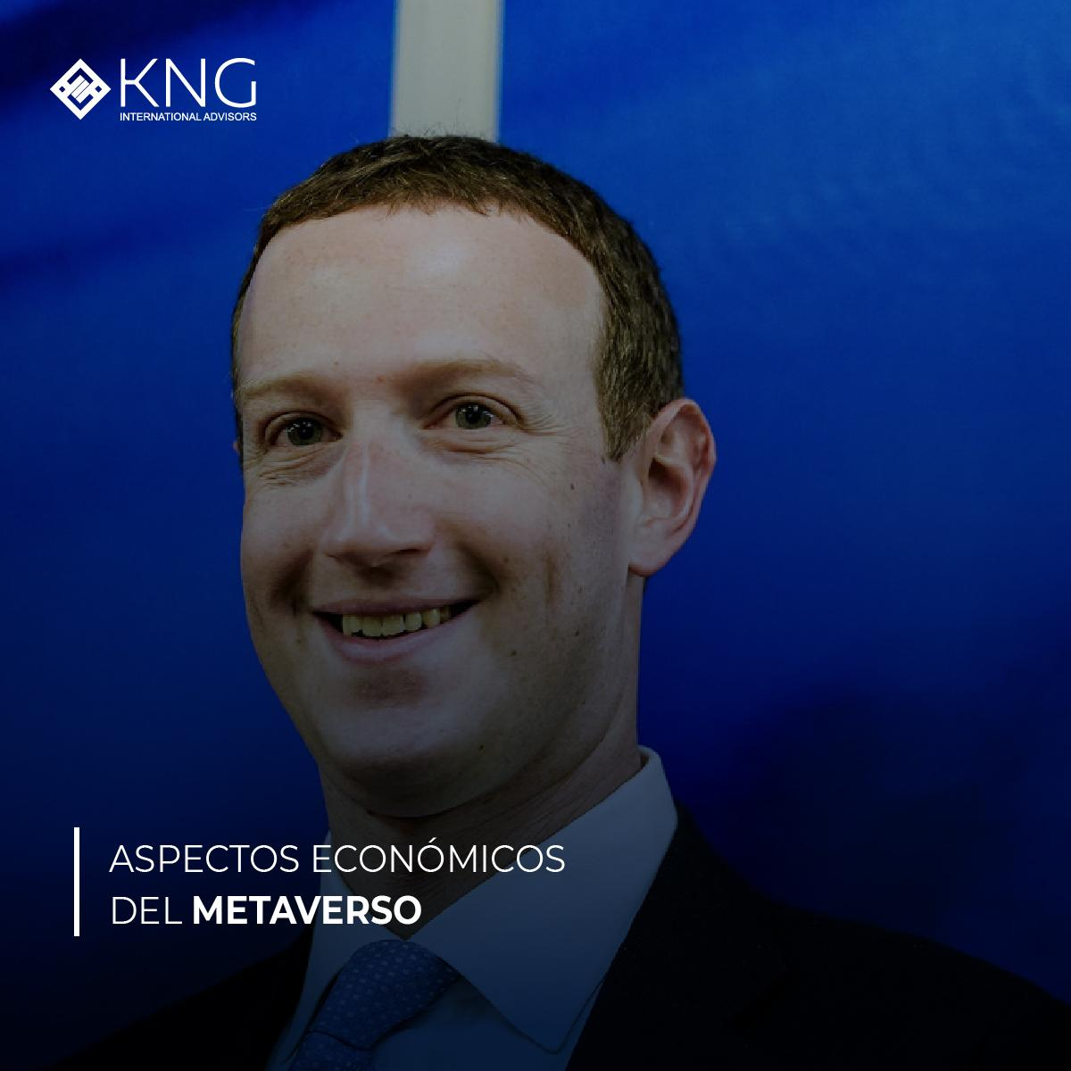
Domingo 12 de Diciembre del 2021
Copy #´s | Seguramente ya escuchaste hablar sobre el Metaverso de Mark Zuckerberg, sin embargo, ¿Sabes los aspectos económicos de éste? Se estima que la inversión en el desarrollo del metaverso alcance los 28.500 millones de dólares. 👉 Por otro lado, Bloomberg proyecta que para 2024 el metaverso mueva más de 80.000 millones de dólares Comenta lo que piensas sobre el metaverso, ¿Lo ves como una oportunidad de inversión? #finanzas #segurodevida #inversiones #lifeinsurance #Finanzaspersonales #Finanzasbursátiles #Banca #Educaciónfinanciera #Finanzasinteligentes #Finanzasexitosas #Finanzasparaemprendedores #Finanzassanas #Finanzasparatodos #Finanzasynegocios #Emprendedores
Red | POST
DEGRADADO
TÍTULO: Aspectos económicos del METAVERSO
FOTO: Mark Zuckerberg
NOTICIAS FINANCIERAS (COMPAÑÍAS / EMPRESAS)

Slide 7


Martes 14 de Diciembre del 2021
Copy #´s
Red | HISTORIA

Slide 8

Miércoles 15 de Diciembre del 2021
Copy #´s | ¿Por qué deberías contratarnos? Ofrecemos atención personalizada en el asesoramiento sobre objetivos y prioridades financieras futuras, con revisiones periódicas de la composición de sus portafolios en relación con los objetivos financieros de nuestros clientes. #finanzas #segurodevida #inversiones #lifeinsurance #Finanzaspersonales #Finanzasbursátiles #Banca #Educaciónfinanciera #Finanzasinteligentes #Finanzasexitosas #Finanzasparaemprendedores #Finanzassanas #Finanzasparatodos #Finanzasynegocios #Emprendedores
Red | POST
CUADRO DE TEXTO CON COLOR
TÍTULO: Atención y asesoramiento personalizado
FOTO: Persona asesorando
BENEFICIOS DE INVERTIR CON KNG

Slide 9
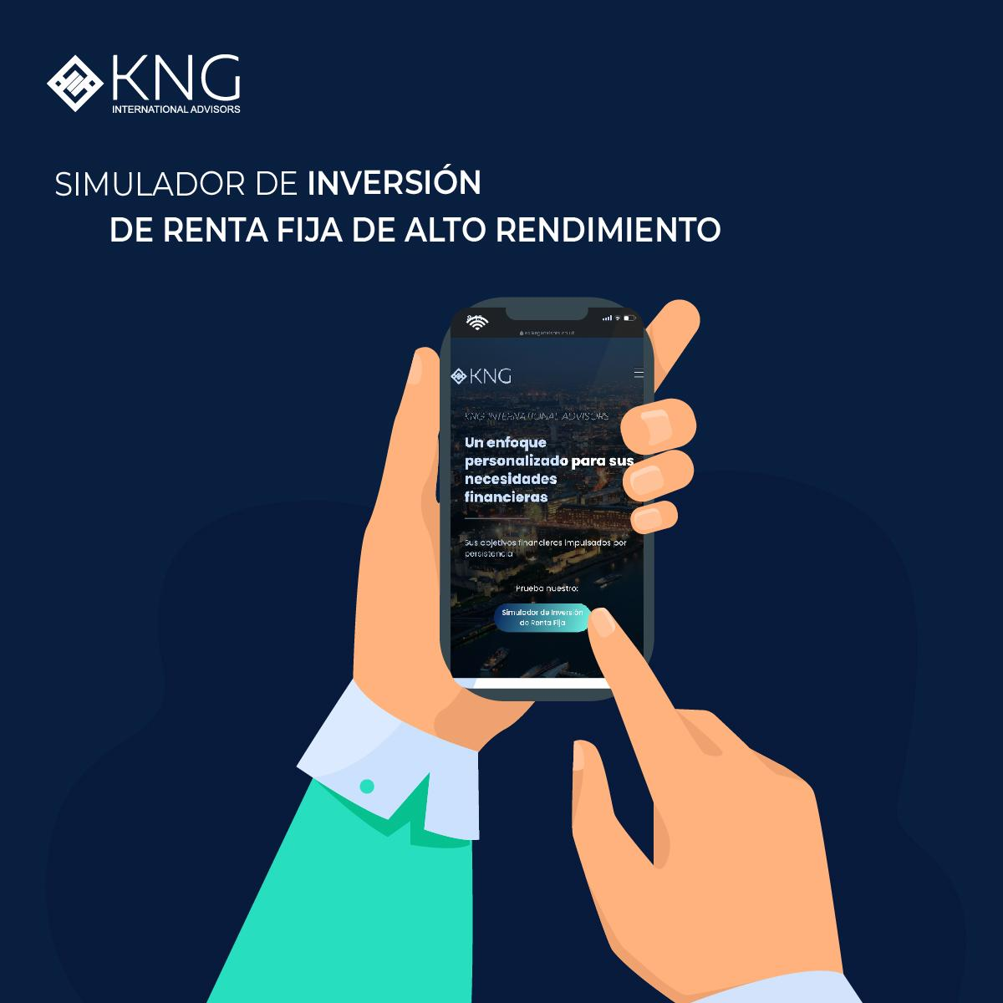
Jueves 16 de Diciembre del 2021
Copy #´s | No olvides que contamos con un simulador de inversión de renta fija de alto rendimiento en nuestra página web. Si quieres utilizarlo, ve a nuestro perfil para encontrar el link. #finanzas #segurodevida #inversiones #lifeinsurance #Finanzaspersonales #Finanzasbursátiles #Banca #Educaciónfinanciera #Finanzasinteligentes #Finanzasexitosas #Finanzasparaemprendedores #Finanzassanas #Finanzasparatodos #Finanzasynegocios #Emprendedores
Red | POST
GRÁFICO AZUL
TEXTO: Simulador Financiero KNG
ILUSTRACIÓN: Celular con mockup inicio de simulador
RELACIONADO AL SIMULADOR KNG

Slide 10

Sábado 18 de Diciembre del 2021
Copy #´s | ¿Ya visitaste nuestra página web? Te invitamos a conocerla, podrás encontrar nuestro servicios, información relevante en nuestro blog, un simulador de inversión de renta fija de alto rendimiento y mucho más… 🙌 #finanzas #segurodevida #inversiones #lifeinsurance #Finanzaspersonales #Finanzasbursátiles #Banca #Educaciónfinanciera #Finanzasinteligentes #Finanzasexitosas #Finanzasparaemprendedores #Finanzassanas #Finanzasparatodos #Finanzasynegocios #Emprendedores
Red | POST
DEGRADADO
TÍTULO: MOCKUP VIDEO BAJANDO EN PÁGINA WEB KNG
CALL TO ACTION A PÁGINA WEB

Slide 11
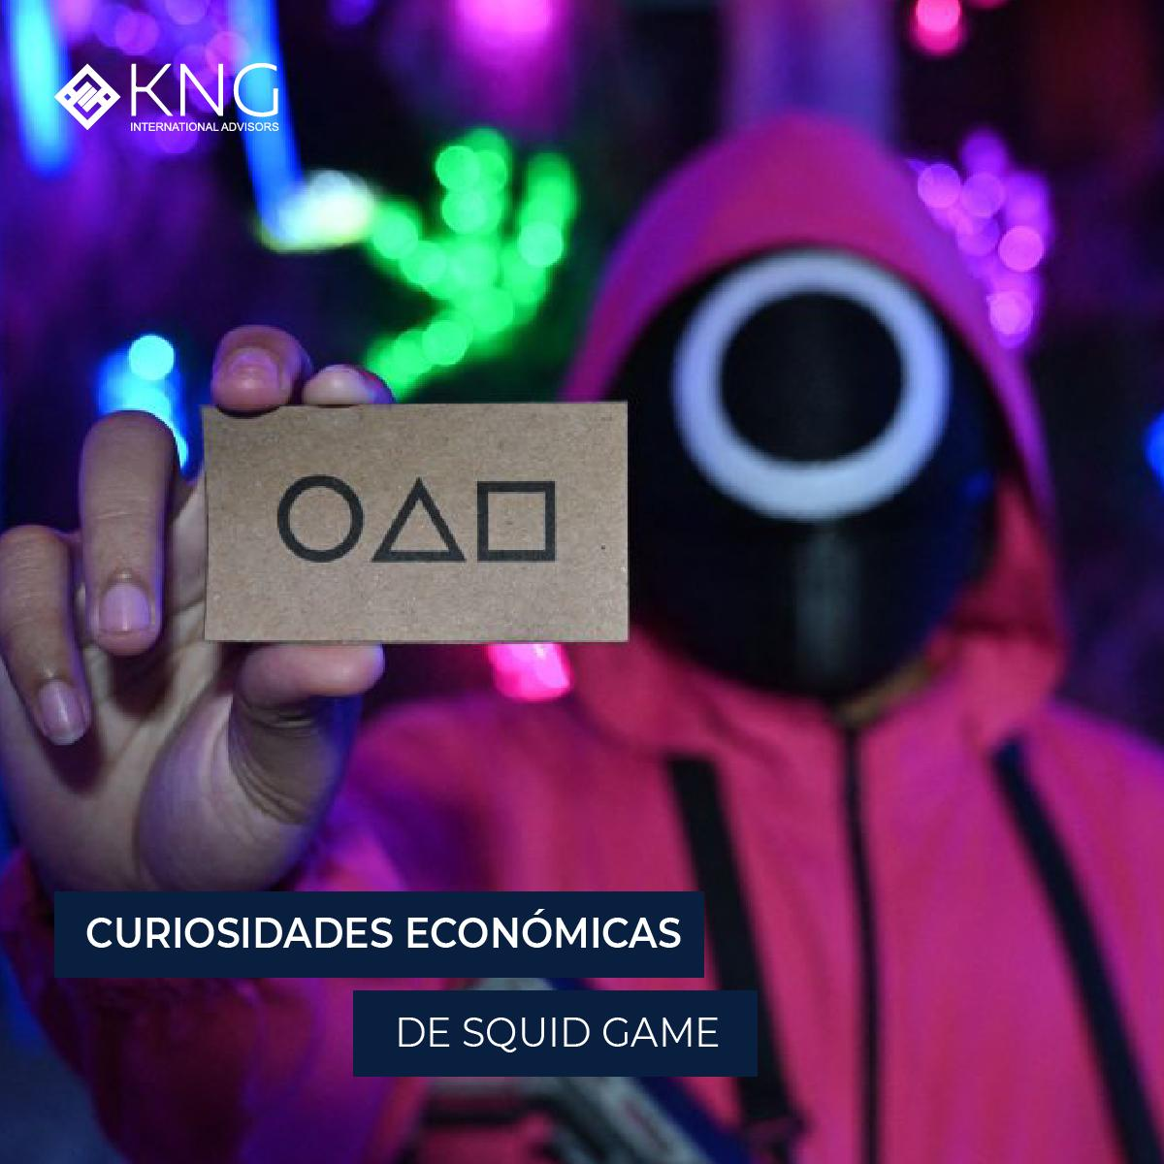
Domingo 19 de Diciembre del 2021
Copy #´s | ¿Ya vieron la relativamente nueva serie de Netflix? No podíamos quedarnos atrás sin visualizar el aspecto económico que no todos contemplan… Quienes tuvieron la visión de invertir en Dexter Studios Co., que cotiza en la Bolsa de Seúl, vieron cómo se disparaba la acción más de un 20% hace unas semanas. Por otro lado, la agencia que representa al protagonista, vió como su capitalización de mercado se duplicó a más de 200.000 millones de libras esterlinas en las últimas semanas. #finanzas #segurodevida #inversiones #lifeinsurance #Finanzaspersonales #Finanzasbursátiles #Banca #Educaciónfinanciera #Finanzasinteligentes #Finanzasexitosas #Finanzasparaemprendedores #Finanzassanas #Finanzasparatodos #Finanzasynegocios #Emprendedores
Red | POST
CUADRO DE TEXTO CON COLOR
TÍTULO: Curiosidades económicas de Squid Game
FOTO: Relacionado a la serie
NOTICIAS FINANCIERAS (COMPAÑÍAS / EMPRESAS)

Slide 12
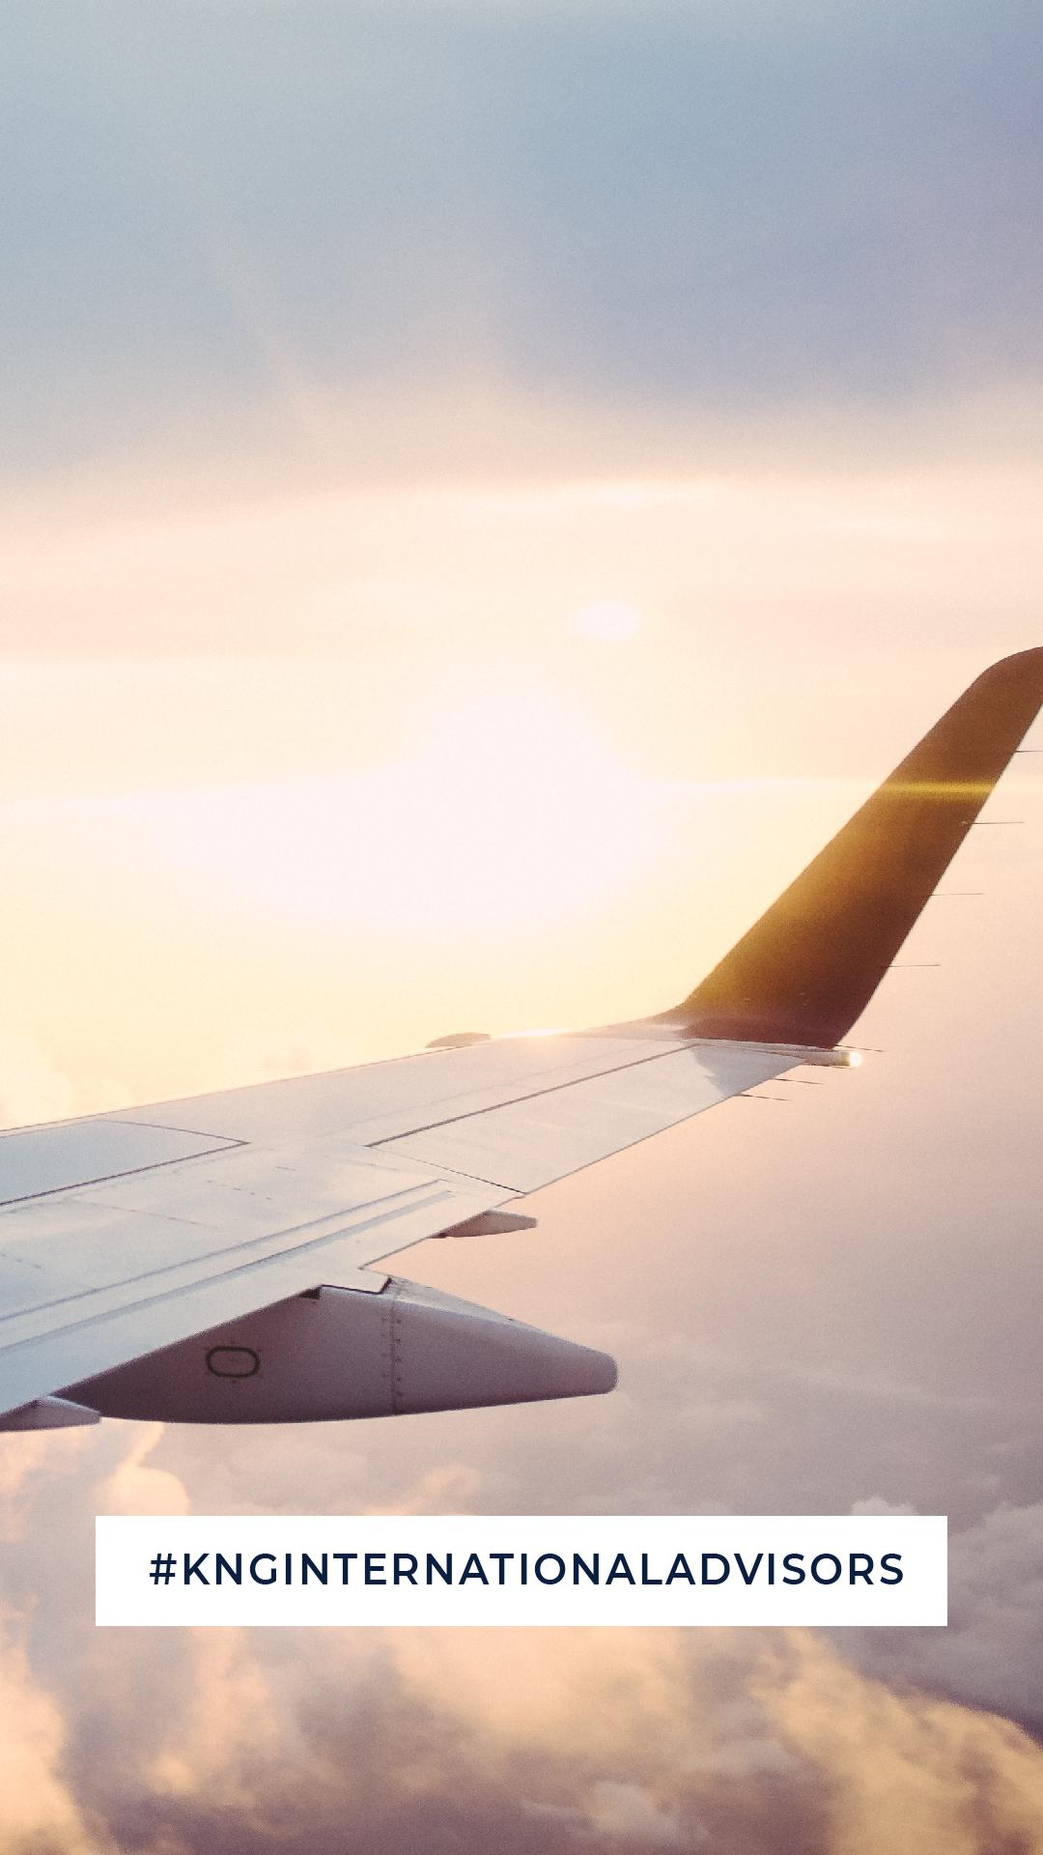
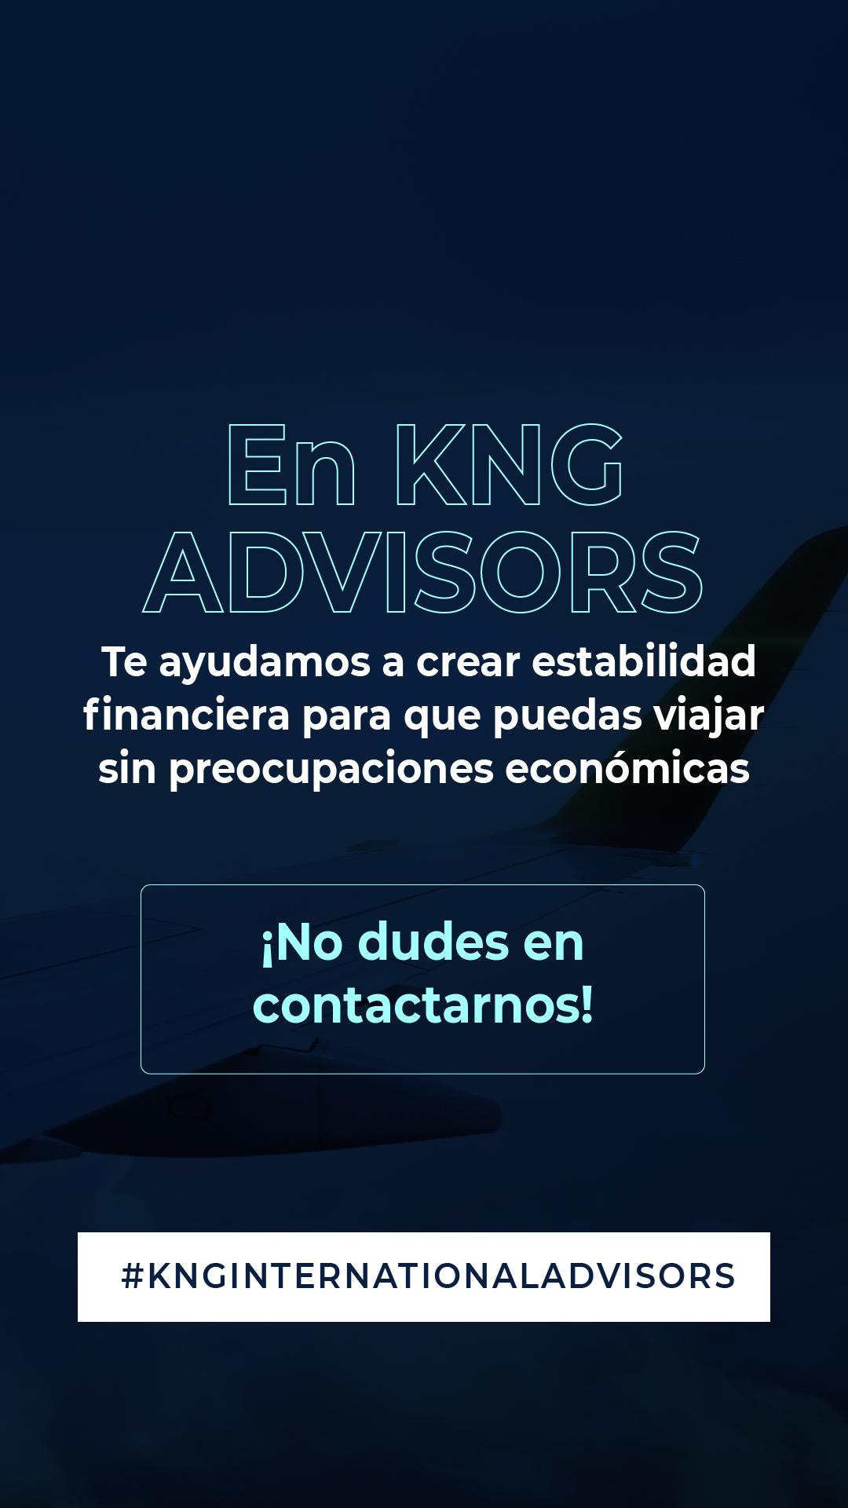
Martes 21 de Diciembre del 2021
Copy #´s
Red | HISTORIA
*Sticker pregunta
¿Cuál te gustaría que fuera tu próximo destino?

Slide 13
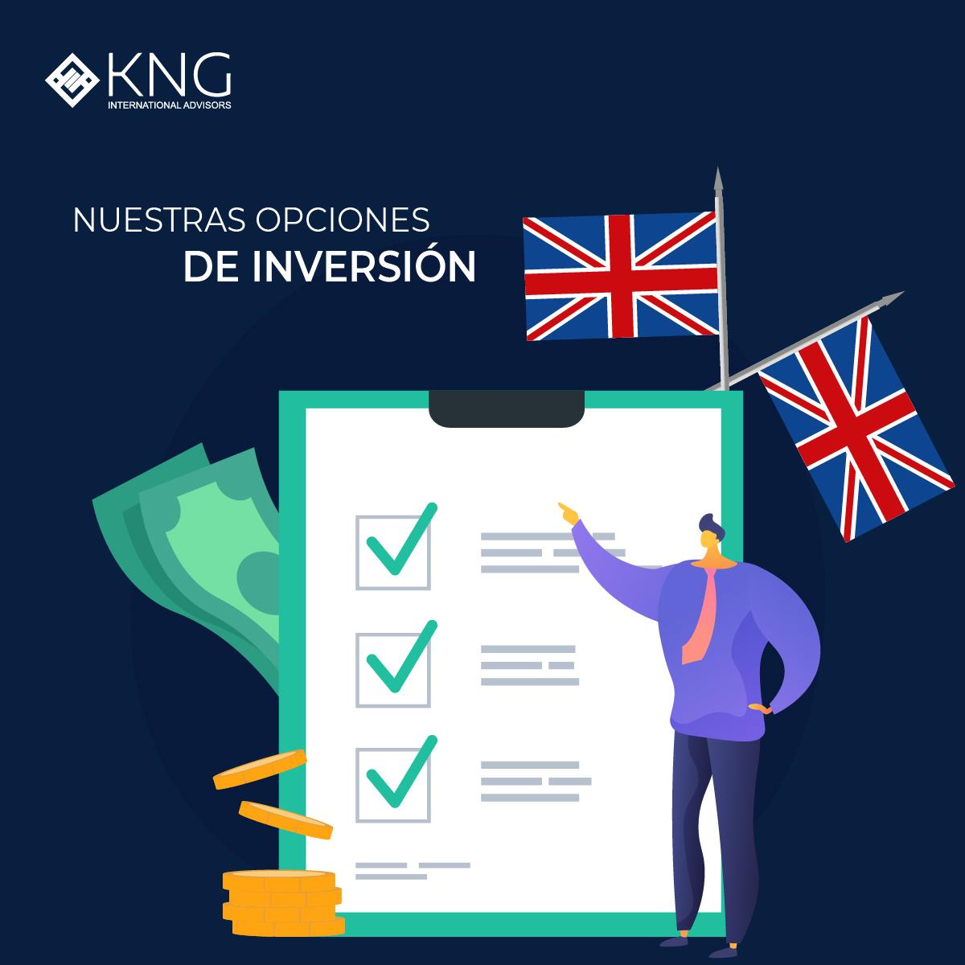
Miércoles 22 de Diciembre del 2021
Copy #´s | Recomendamos bancos, plataformas internacionales de inversión y aseguradoras ubicadas en el Reino Unido ya que, es un país con 800 años de democracia, es políticamente estable, tiene un nivel crediticio AAA, cuenta con opciones en múltiples monedas fuertes y todos los contratos se firman directamente con la institución financiera. A parte de esto, realizamos un profundo due-diligence y un análisis competitivo de los instrumentos de inversión globales disponibles en las plataformas para poder ofrecer inversiones internacionales best of breed en sus respectivas categorías. ¡Asesórate con nosotros! SOMOS TU MEJOR OPCIÓN #finanzas #segurodevida #inversiones #lifeinsurance #Finanzaspersonales #Finanzasbursátiles #Banca #Educaciónfinanciera #Finanzasinteligentes #Finanzasexitosas #Finanzasparaemprendedores #Finanzassanas #Finanzasparatodos #Finanzasynegocios #Emprendedores
Red | POST
GRÁFICO AZUL
TEXTO: Nuestras opciones de inversión
ILUSTRACIÓN: Asesor financiero con bandera de Reino Unido
BENEFICIOS DE INVERTIR CON KNG

Slide 14
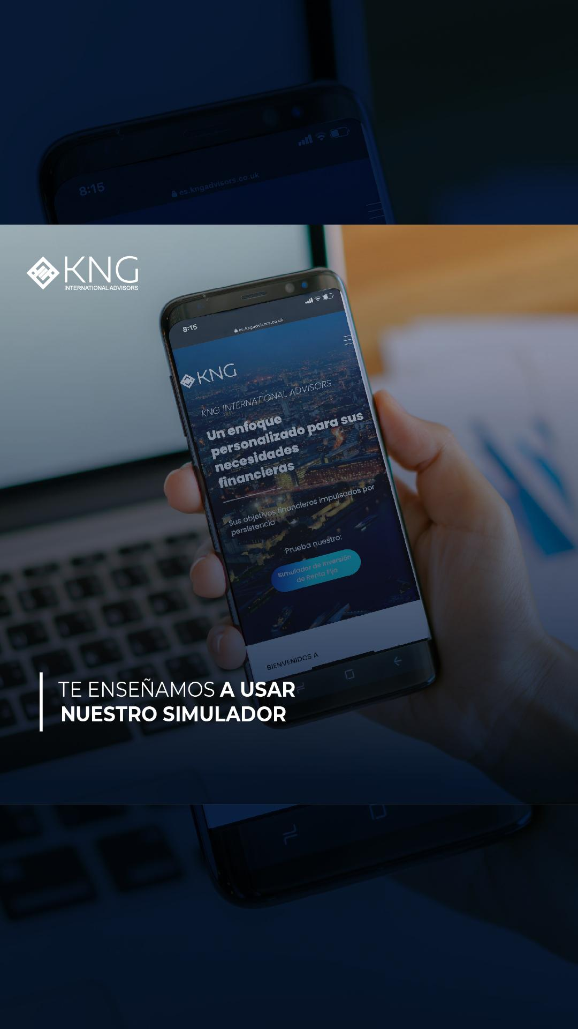
Jueves 23 de Diciembre del 2021
Copy #´s | No dejes pasar la oportunidad de usar nuestro simulador de inversión de renta fija de alto rendimiento, una herramienta muy útil que hoy te enseñamos a utilizar. Comparte este reel a las personas que crees les pueda ser de utilidad. #finanzas #segurodevida #inversiones #lifeinsurance #Finanzaspersonales #Finanzasbursátiles #Banca #Educaciónfinanciera #Finanzasinteligentes #Finanzasexitosas #Finanzasparaemprendedores #Finanzassanas #Finanzasparatodos #Finanzasynegocios #Emprendedores
Red | POST
REEL
*REEL*
Toma de pantalla llevando los pasos a seguir para usar el simulador KNG
RELACIONADO AL SIMULADOR KNG

Slide 15

Sábado 25 de Diciembre del 2021
Copy #´s | ¿Te gustaría saber la amplia gama de servicios que ofrecemos? Visita nuestra página web y conoce a detalle cada uno de ellos. Encuéntranos cómo 👉 kngadvisors.co.uk #finanzas #segurodevida #inversiones #lifeinsurance #Finanzaspersonales #Finanzasbursátiles #Banca #Educaciónfinanciera #Finanzasinteligentes #Finanzasexitosas #Finanzasparaemprendedores #Finanzassanas #Finanzasparatodos #Finanzasynegocios #Emprendedores
Red | POST
CUADRO DE TEXTO CON COLOR
TÍTULO: Conoce nuestros servicios
FOTO: Personas usando una laptop
CALL TO ACTION A PÁGINA WEB

Slide 16
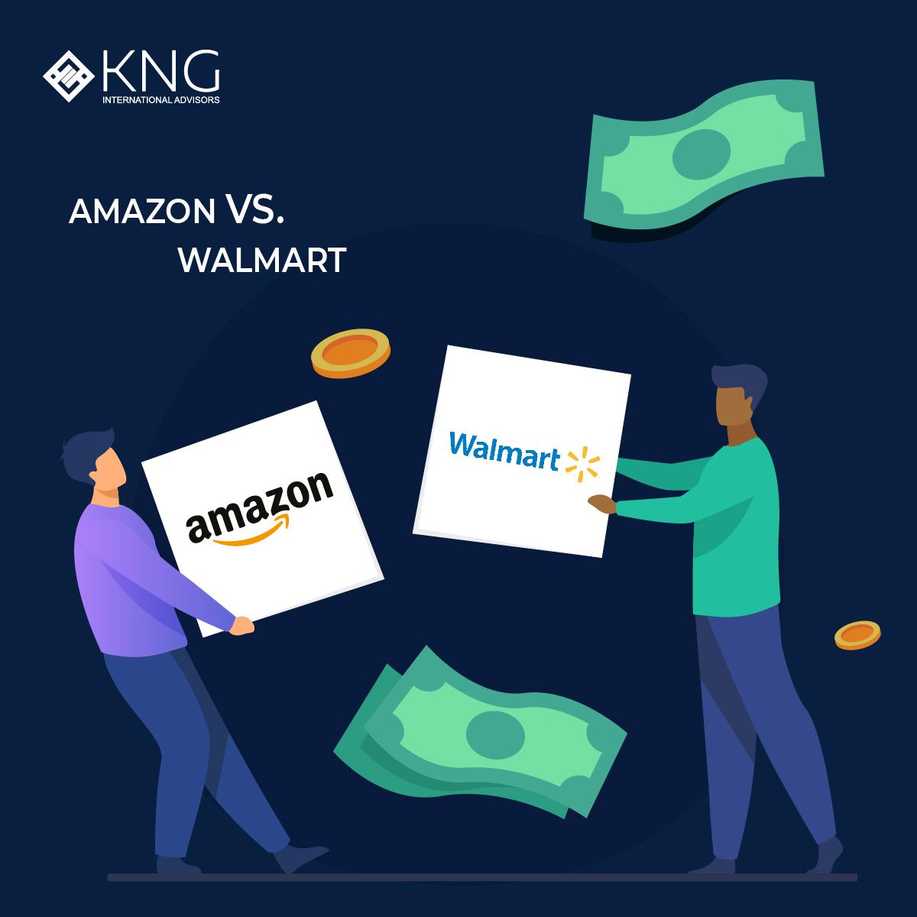
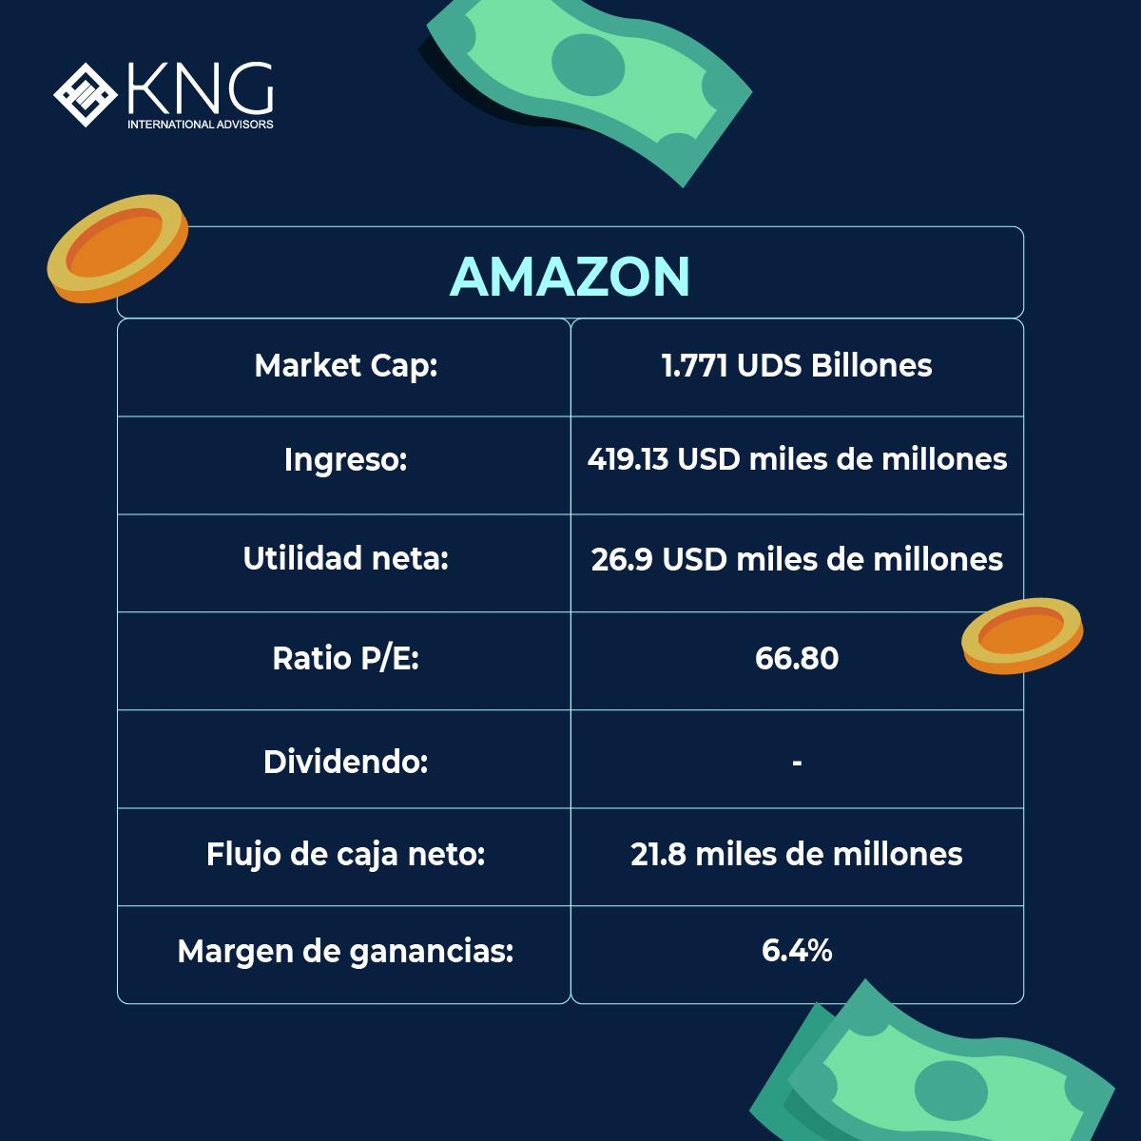
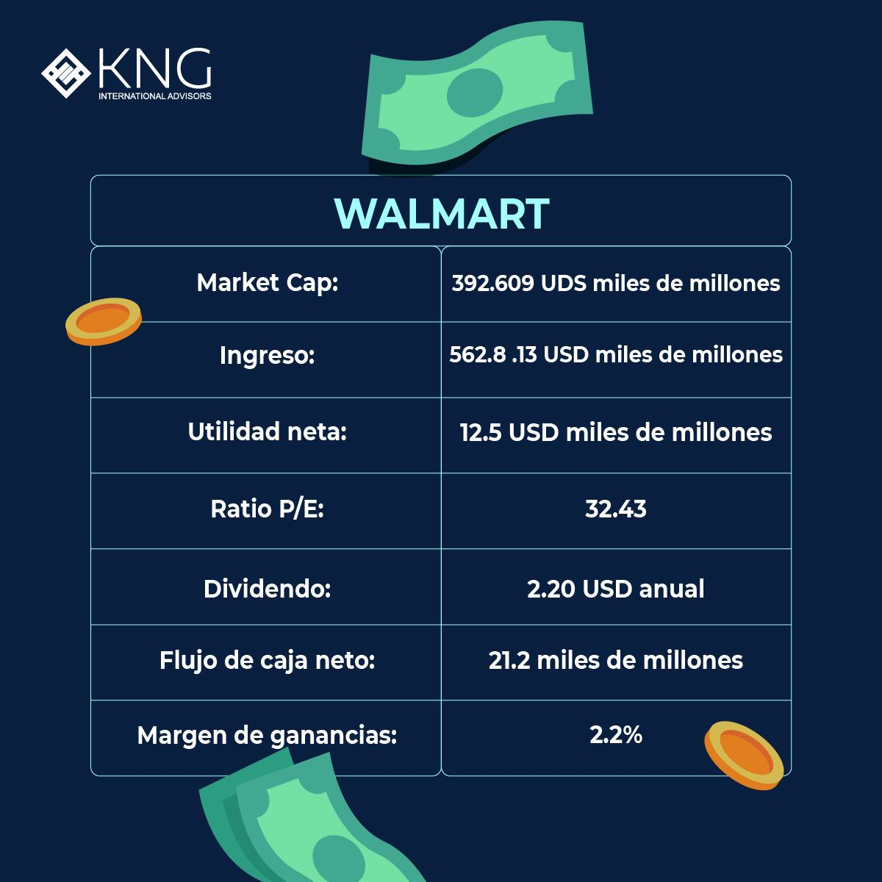
Domingo 26 de Diciembre del 2021
Copy #´s | El día de hoy les presentamos una comparación entre los dos gigantes del retail. Por un lado tenemos a Amazon que poco a poco se está apoderando de más mercados pero sigue manteniendo su dominio principalmente en el e-commerce y por otro lado tenemos a Walmart que tiene muchos proyectos ambiciosos, uno de ellos es aventurarse en el mundo del healthcare. 👉 ¿Cuál crees que tiene mayor futuro? Comparte tu opinión en los comentarios #finanzas #segurodevida #inversiones #lifeinsurance #Finanzaspersonales #Finanzasbursátiles #Banca #Educaciónfinanciera #Finanzasinteligentes #Finanzasexitosas #Finanzasparaemprendedores #Finanzassanas #Finanzasparatodos #Finanzasynegocios #Emprendedores
Red | POST
GRÁFICO AZUL
TEXTO: AMAZON VS. WALMART
ILUSTRACIÓN: Personas agarrando logos de amazon y walmart y dinero volando.
Amazon
Market Cap: 1.771 UDS Billones
Ingreso: 419.13 USD miles de millones
Utilidad neta: 26.9 USD miles de millones
Ratio P/E: 66.80
Dividendo: -
Flujo de caja neto: 21.8 miles de millones
Margen de ganancias: 6.4%
Walmart
Market Cap: 392.609 UDS miles de millones
Ingreso: 562.8 .13 USD miles de millones
Utilidad neta: 12.5 USD miles de millones
Ratio P/E: 32.43
Dividendo: 2.20 USD anual
Flujo de caja neto: 21.2 miles de millones
Margen de ganancias: 2.2%
NOTICIAS FINANCIERAS (COMPAÑÍAS / EMPRESAS)

Slide 17
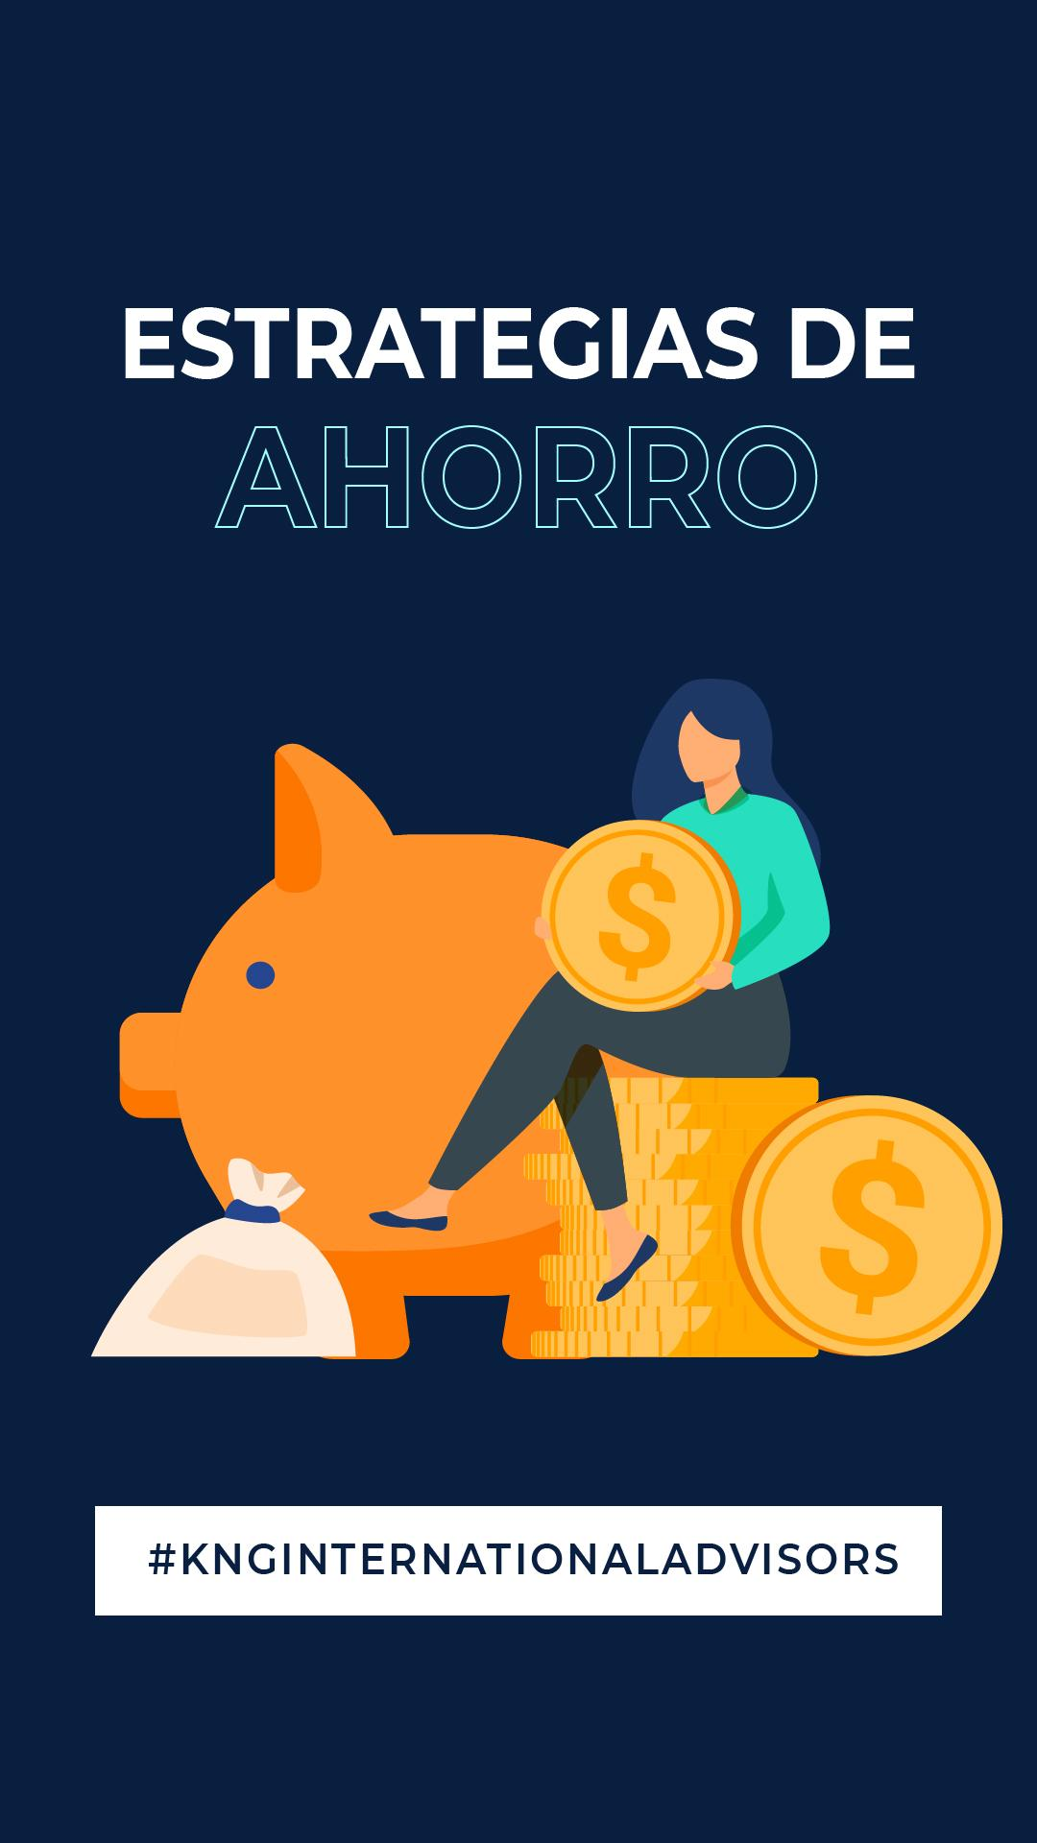
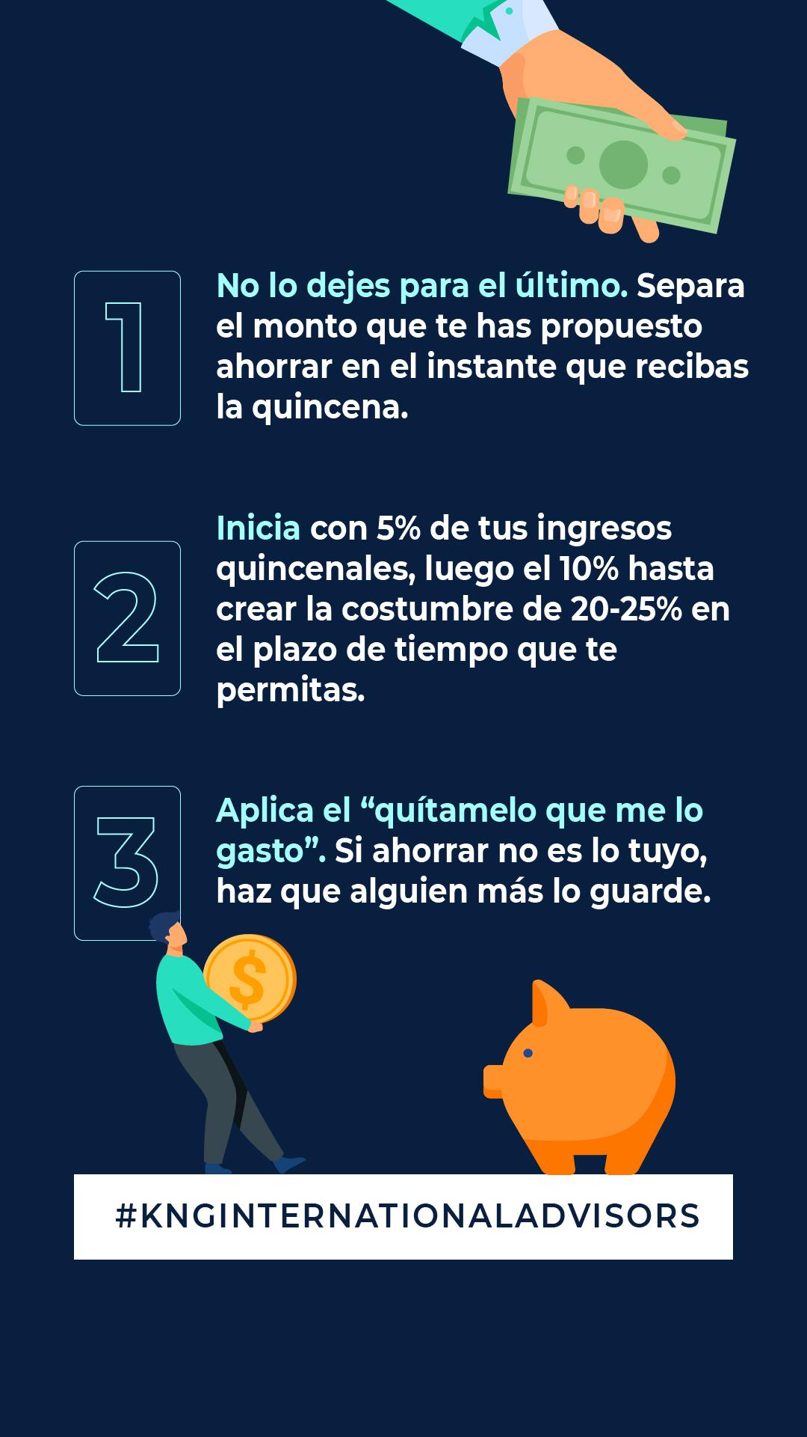
Martes 28 de Diciembre del 2021
Copy #´s
Red | HISTORIA

Slide 18

Miércoles 29 de Diciembre del 2021
Copy #´s | Sabías que... manejamos plataformas internacionales de inversión con arquitectura abierta. Son aquellas que le permiten a los inversionistas custodiar, visualizar y gestionar sus inversiones internacionales en un solo lugar y esto es ideal para inversionistas con capital existente. Los activos que puedes comprar, son los siguientes: acciones, bonos, ETFs, fondos de acciones, notas estructuradas, FIBRAS, inversiones en Criptos y blockchain. Por eso y más, KNG es tu mejor opción. #finanzas #segurodevida #inversiones #lifeinsurance #Finanzaspersonales #Finanzasbursátiles #Banca #Educaciónfinanciera #Finanzasinteligentes #Finanzasexitosas #Finanzasparaemprendedores #Finanzassanas #Finanzasparatodos #Finanzasynegocios #Emprendedores
Red | POST
DEGRADADO
TÍTULO: Plataformas internacionales de inversión con arquitectura abierta.
FOTO: Inversion plataforma
BENEFICIOS DE INVERTIR CON KNG

Slide 19

Jueves 30 de Diciembre del 2021
Copy #´s | No dejes a la incertidumbre tu estado financiero, usa nuestro simulador como herramienta de apoyo. Pro tip: Ve nuestro tutorial en el apartado de reels para saber cómo usarlo #finanzas #segurodevida #inversiones #lifeinsurance #Finanzaspersonales #Finanzasbursátiles #Banca #Educaciónfinanciera #Finanzasinteligentes #Finanzasexitosas #Finanzasparaemprendedores #Finanzassanas #Finanzasparatodos #Finanzasynegocios #Emprendedores
Red | POST
*
CUADRO DE TEXTO CON COLOR
TÍTULO: ¿Incertidumbre de tu estado financiero?
RELACIONADO AL SIMULADOR KNG

Slide 20
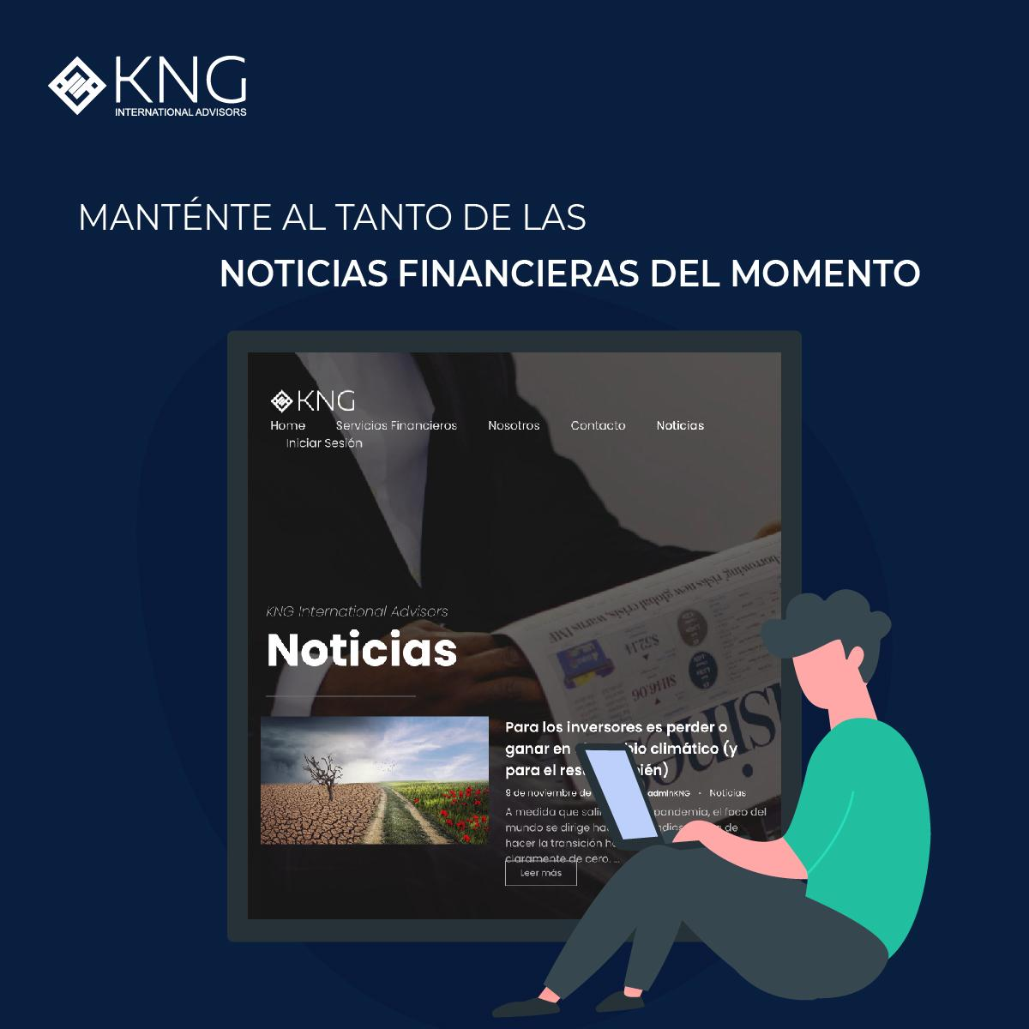
Sábado 01 de Enero del 2021
Copy #´s | Si lo que buscas es mantenerte al tanto de las noticias financieras… No olvides visitar nuestra página web, ahí encontrarás valiosa información dentro de nuestro blog 🙌 👉 kngadvisors.co.uk #finanzas #segurodevida #inversiones #lifeinsurance #Finanzaspersonales #Finanzasbursátiles #Banca #Educaciónfinanciera #Finanzasinteligentes #Finanzasexitosas #Finanzasparaemprendedores #Finanzassanas #Finanzasparatodos #Finanzasynegocios #Emprendedores
Red | POST
GRÁFICO AZUL
TEXTO: Manténte al tanto de las noticias financieras del momento
ILUSTRACIÓN: Laptop y celular con blog KNG y persona viéndolo
CALL TO ACTION A PÁGINA WEB

Slide 21
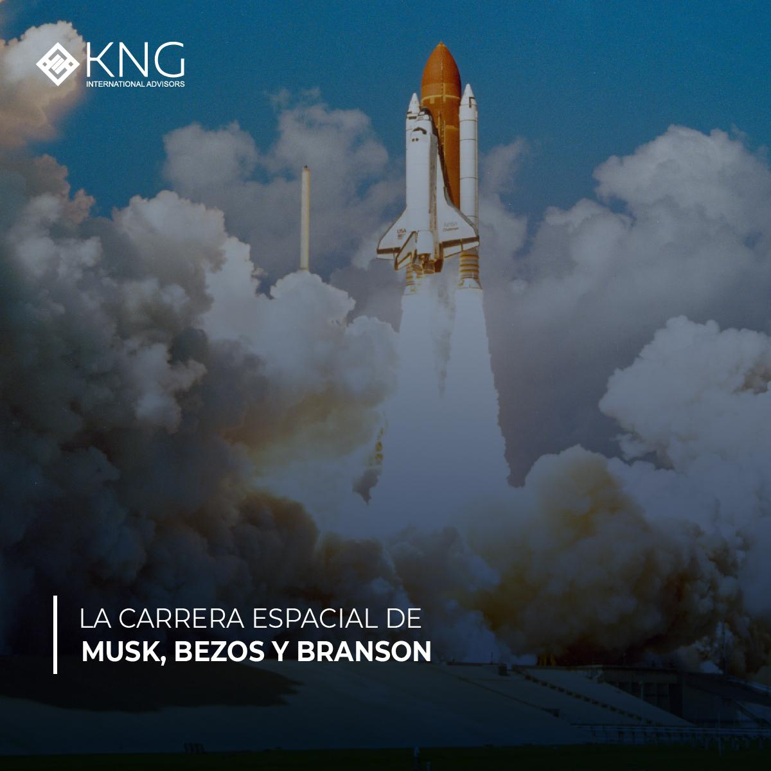
Domingo 02 de Enero del 2021
Copy #´s | ¿Ya habías escuchado de este tema? Jeff Bezos (Amazon), Elon Musk (Tesla) y el magnate de Virgin, Richard Branson, se encaminan a una carrera espacial sin precedentes. Es la primera vez en la historia que 3 de los hombres más adinerados del mundo empujan el turismo y la exploración espacial con fines comerciales. Cada uno con sus objetivos y visiones, ninguno quiere quedarse afuera de aquello que parece un negocio millonario. ¿Las agencias espaciales serán las nuevas aerolíneas? #finanzas #segurodevida #inversiones #lifeinsurance #Finanzaspersonales #Finanzasbursátiles #Banca #Educaciónfinanciera #Finanzasinteligentes #Finanzasexitosas #Finanzasparaemprendedores #Finanzassanas #Finanzasparatodos #Finanzasynegocios #Emprendedores
Red | POST
DEGRADADO
TÍTULO: La carrera espacial de Musk, Bezos y Branson
FOTO: Nave espacial
NOTICIAS FINANCIERAS (COMPAÑÍAS / EMPRESAS)

Slide 22
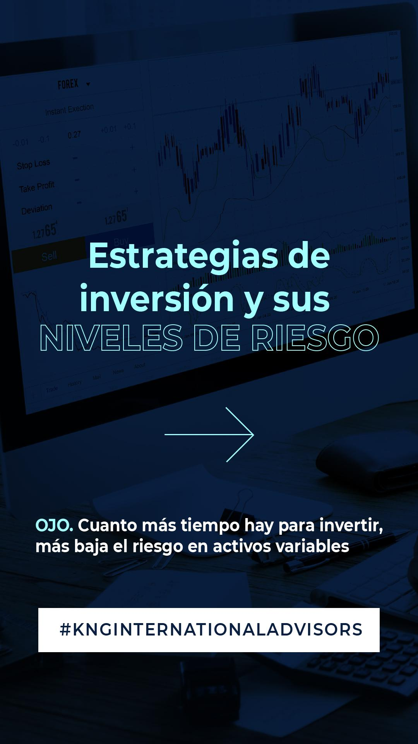
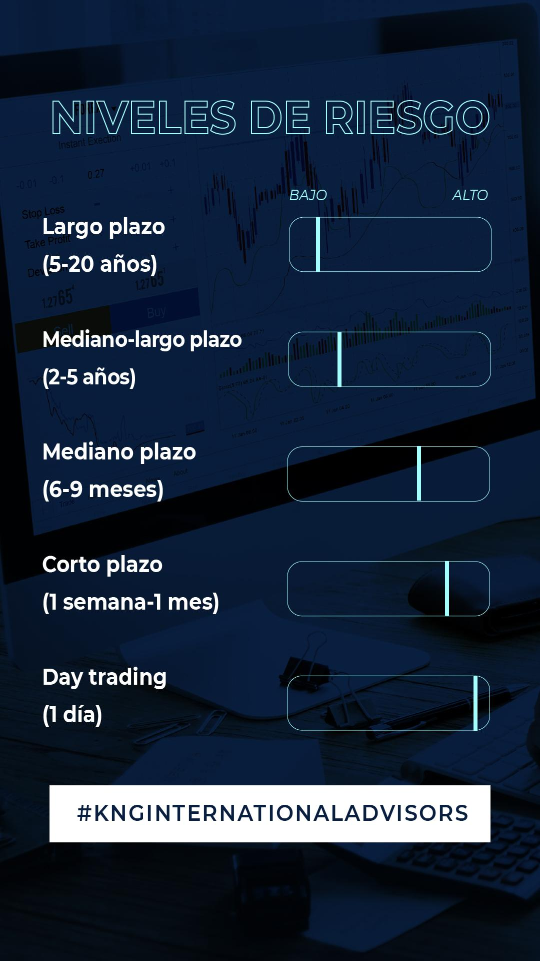
Martes 04 de Enero del 2021
Copy #´s
Red | HISTORIA

Slide 23

Miércoles 05 de Enero del 2021
Copy #´s | Ofrecemos planes de ahorro regular en monedas fuertes muy accesibles y flexibles en instrumentos como fondos de inversión y portafolios diseñados para edad y objetivo y perfil de inversionista. ¡Asesórate con nosotros! #finanzas #segurodevida #inversiones #lifeinsurance #Finanzaspersonales #Finanzasbursátiles #Banca #Educaciónfinanciera #Finanzasinteligentes #Finanzasexitosas #Finanzasparaemprendedores #Finanzassanas #Finanzasparatodos #Finanzasynegocios #Emprendedores
Red | POST
CUADRO DE TEXTO CON COLOR
TÍTULO: Aseguradoras Internacionales
FOTO: Interacción con elemento de dinero en foto
BENEFICIOS DE INVERTIR CON KNG

Slide 24
Jueves 06 de Enero del 2021
Copy #´s | …. #finanzas #segurodevida #inversiones #lifeinsurance #Finanzaspersonales #Finanzasbursátiles #Banca #Educaciónfinanciera #Finanzasinteligentes #Finanzasexitosas #Finanzasparaemprendedores #Finanzassanas #Finanzasparatodos #Finanzasynegocios #Emprendedores
Red | POST
GRÁFICO AZUL
TEXTO:
ILUSTRACIÓN:
*Relacionado a un punto específico en el que el simulador sea la mejor opción. (EJ. ¿QUÉ HACER CUANDO EMPRENDO?) Ofrecer la solución en esta herramienta
RELACIONADO AL SIMULADOR KNG

Slide 25
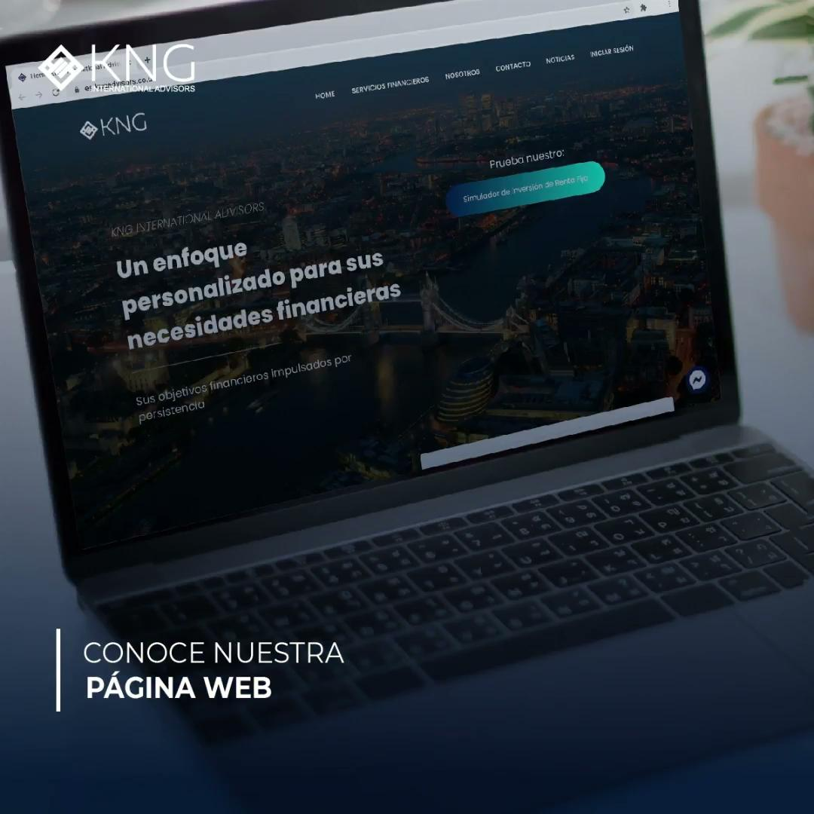
Sábado 08 de Enero del 2021
Copy #´s | Recuerda que puedes encontrar más información sobre nosotros en nuestra página web. 🙌 #finanzas #segurodevida #inversiones #lifeinsurance #Finanzaspersonales #Finanzasbursátiles #Banca #Educaciónfinanciera #Finanzasinteligentes #Finanzasexitosas #Finanzasparaemprendedores #Finanzassanas #Finanzasparatodos #Finanzasynegocios #Emprendedores
Red | POST
DEGRADADO
TÍTULO: Visita nuestra página web
GIF: foto 1 persona usando laptop, foto 2 toma de pantalla en mockup inicio de página KNG
CALL TO ACTION A PÁGINA WEB

Slide 26

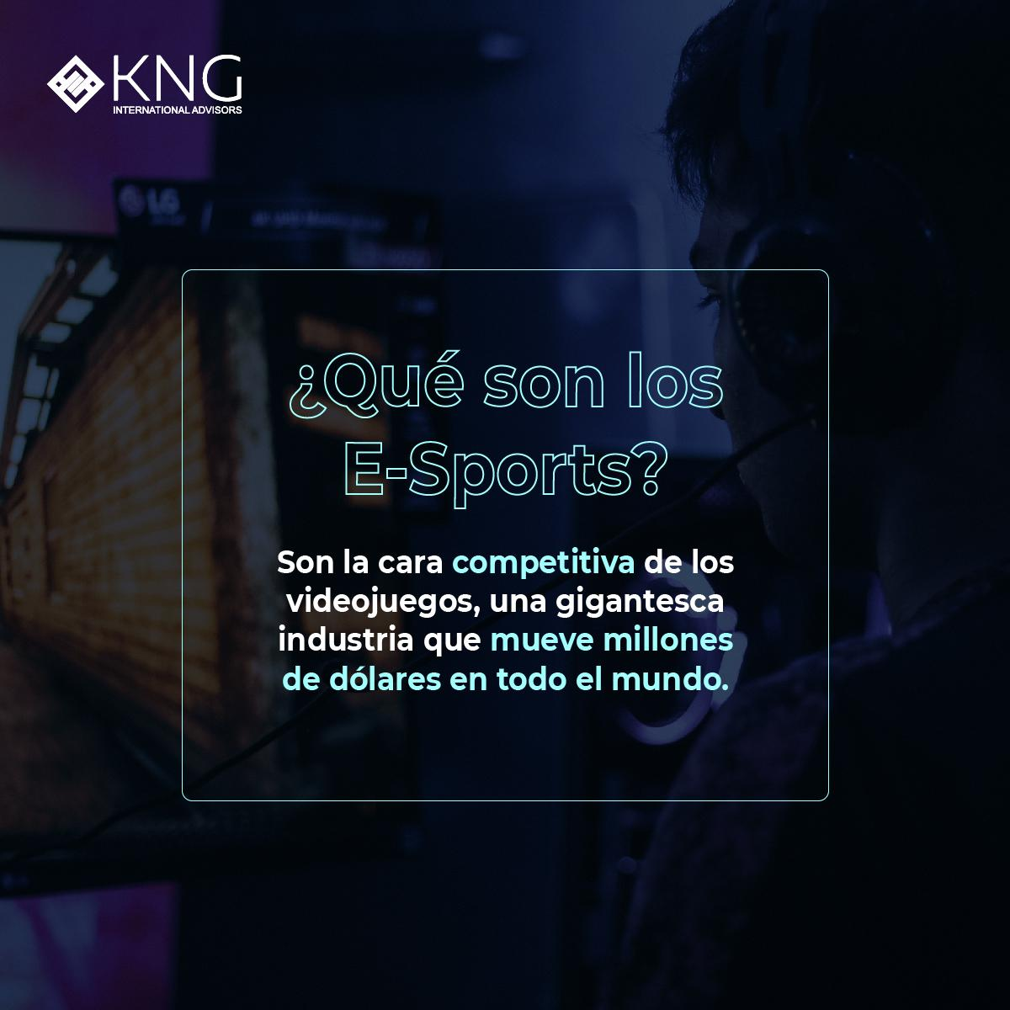
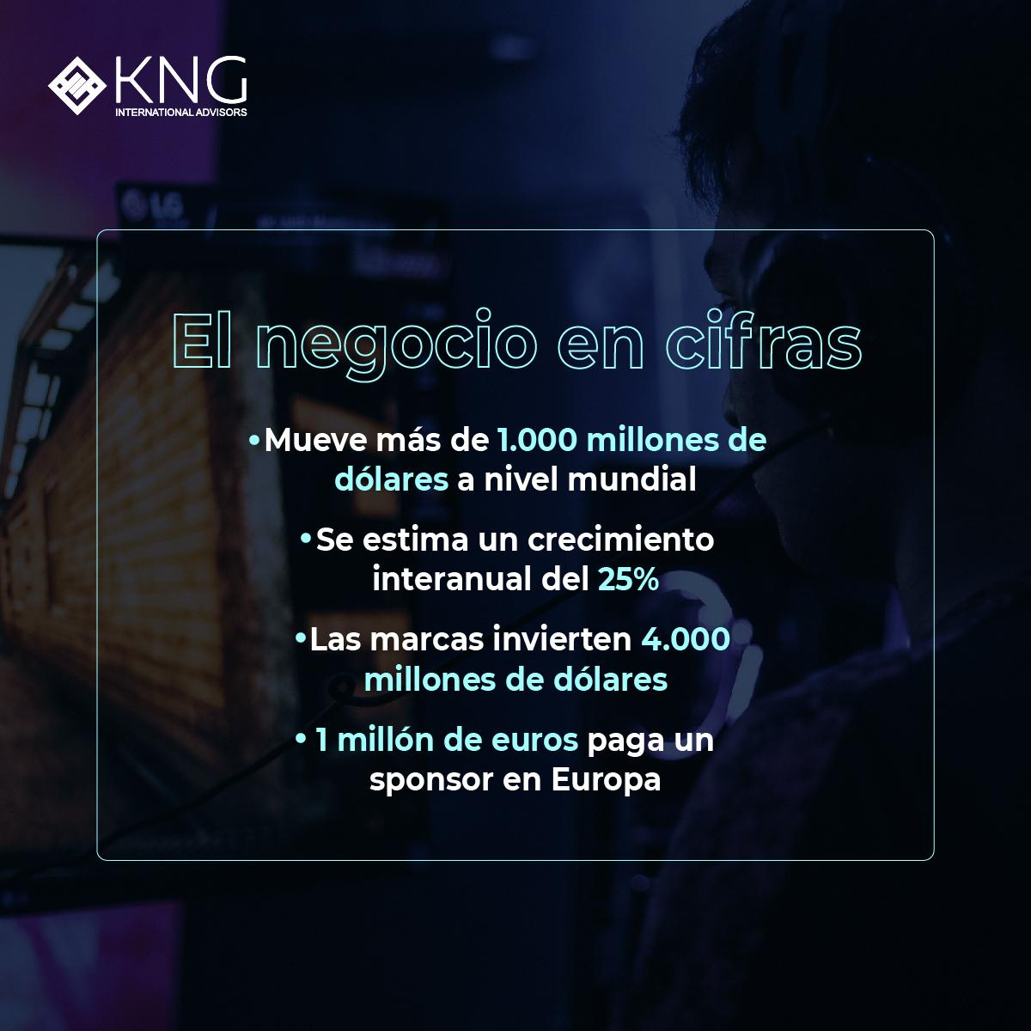

Domingo 09 de Enero del 2021
Copy #´s | Los deportes electrónicos son una realidad que está más vigente que nunca, un rubro que ganó popularidad gracias a la pandemia y promete generar un mercado millonario para equipos, jugadores y marcas. #finanzas #segurodevida #inversiones #lifeinsurance #Finanzaspersonales #Finanzasbursátiles #Banca #Educaciónfinanciera #Finanzasinteligentes #Finanzasexitosas #Finanzasparaemprendedores #Finanzassanas #Finanzasparatodos #Finanzasynegocios #Emprendedores
Red | POST
CUADRO DE TEXTO CON COLOR
TÍTULO: El Boom de los deportes electrónicos
Foto: personas jugando en la lap (gamer)
¿Qué son los E-Sports?
Son la cara competitiva de los videojuegos, una gigantesca industria que mueve millones de dólares en todo el mundo.
El negocio en cifras
-Mueve más de 1.000 millones de dólares a nivel mundial
-Se estima un crecimiento interanual del 25%
-Las marcas invierten 4.000 millones de dólares
-1 millón de euros paga un sponsor en Europa
¿Qué marcas ya apuestan?
Coca-Cola, Toyota, Gillette, Red Bull, T-Mobile, HP, entre otros.
NOTICIAS FINANCIERAS (COMPAÑÍAS / EMPRESAS)

